Slide 1
BAHAN AJAR mata kuliah PSIKOLOGI KEPRIBADIAN
Sulistiasih, S.Sos, M.Psi
UNIVERSITAS BHAYANGKARA JAKARTA RAYA

Slide 2
DINAMIKA KEPRIBADIAN
Freud menyatakan gagasan bahwa energi fisik bisa diubah menjadi energi psikis, dan sebaliknya. Yang menjembati energi fisik dengan kepribadian adalah id dengan naluri-naluri nya.

Slide 3
Macam – Macam Naluri :
Freud berpendapat bahwa naluri naluri yg ada pada manusia itu ada 2 macam yaitu :
Naluri kehidupan (life insting)
Naluri kematian (death insting)

Slide 4
Penyaluran & Penggunaan Energi Psikis
Dalam teori freud dinamika kepribadian terdiri dari jalan tempat energi psikis disalurkan dan digunakan dgn id, ego dan super ego. Karna jumlah energi itu terbatas, maka diantara ketiga sistem kepribadian tsb hampir selalu terjadi dalam penggunaan energi.

Slide 5
Kecemasan
Freud membagi kecemasan menjadi 3 jenis :
Kecemasan riel
Kecemasan neurotik
Kecemasan moral

Slide 6
Mekanisme Pertahan Ego
Menurut Freud mekanisme pertahanan ego adalah strategi yang digunakan individu untuk mencegah kemunculan terbuka dari dorongan dorongan id, maupun untuk menghadapai tekanan super ego atas ego dengan tujuan agar kecemasan bisa dikurangi atau diredakan

Slide 7
Tujuh Mekanisme Pertahanan Ego :
Represi
Sublimasi
Proyeksi
Displacement
Rasionalisasi
Rekasi formasi
Regersi

Slide 8
Perkembangan kepribadian
Freud adalah teoritis pertama yang memusatkan perhatiannya kepada perkembangan keproibadian dan menekankan pentingnya peran masa bayi dan awal anak dalam membentuk karakter seseorang. Freud yakin bahwa struktur dasar kepribadian sudah terbentuk pada usia 5 tahun, dan perkembangan kepribadian sesudah usia 5 tahun sebagai besar hanya merupakan elaborasi dari struktur dasar tadi

Slide 9
Fase Oral (Usia 0;0 – 1;0)
Pada fase ini mulut merupakan daerah pokok aktivitas dinamik atau daerah kepuasan seksual yg dipilih oleh insting seksual makan dan minum menjadi sumber kenikmatanya atau kepuasan diperoleh dari rangsangan terhadap bibir-rongga mulut-kerongkongan,tingkah laku menggigit dan mengunyah (sesudah gigi tumbuh) serta menelan memuntahlan makanan (kalau makanan tidak memuaskan).

Slide 10
Fase Anal (Usia 1;0 – 2/3;0)
Pada fase ini dubur merupakan daerah pokok aktivitas dinamik, kateksis dan antikateksis berpusat pada fungsi eliminer (pembuangan kotoran). Mengeluarkan feces menghilangkan perasaan tekanan yang tidak menyenangkan dari akumulasi sisa makanan. Sepanjang tahap anal, latihan defaksi (toilet training) memaksa anak untuk belajar menunda kepuasan bebas dari tegangan anal.

Slide 11
Fase Falis (Phallic) (Usia 2/3;0 – 5/6;0)
Pada fase ini alat kelamin merupakan daerah erogen terpenting. Mastrubasi menimbulkan kenikmatan yg besar.

Slide 12
Fase laten (latency) (usia 5/6;0 – 12,13;0
Dari usia 5 atau 6 tahun sampai remaja,anak mengalami periode peredaan impuls seksual,disebut periode laten. Menurut freud ,penurunan minat seksuak itu akibat dari tidak adanya daerah erogen baru yang dimunculkan oleh perkembangan biologis

Slide 13
Fase genital (usia 12/13;0 – dewasa)
Fase ini dimulai dengan perubahan biokimia dan fisiologi dakm diri remaja. Sistem endokrin memproduksi hormon hormon yang memicu pertumbuhan tanda tanda seksual sekunder (suara,rambut,budah dada,dll) dan petumbuhan tanda seksual primer

Slide 14
Kritik terhadap teori Freud
Tidak ada teori yg menerima kritik sebanyak freud, kecuali mungkin kritik terhadap teori evolusi dari Darwin. Kritik yg paling serius adalah teori Freud tidak dikembangkan memakai metode ilmiah. Dari sisi metodologi teori Freud tidak ilmiah. Karl Popper menyatakan bahwa psikoanalis itu termasuk pseudo science, bahkan Eysenck menggangap psikoanalisis itu bukan ilmu tetapi sekedar cara untuk menginterpretasi suatu peristiwa.

Slide 15
Selesai.
Ada yg ingin bertanya ?

Slide 16
PSIKOLOGI INDIVIDUAL ALFRED ADLER

Slide 17
SHORT BIOGRAPHY
Alfred Adler dilahirkan di Wina pada tanggal 9 Februari 1870, dia menyelesaikan studinya dalam lapangan kedokteran di Universitas Wina pada tahun 1985. Mula – mula mengambil opthamologi dan kemudian dalam lapangan psikiatri.
Psikoanalisis lekas meluas, berkat adanya “The American Society of Individual Psychology” yang mempunyai majalah tersendiri yaitu : The American Journal of Individual Psychology.

Slide 18
PENGANTAR TEORI ADLER
Teori Adler memiliki pengaruh bessar bagi pakar psikologi selanjutanya seperti Harry Stuck Sullivan, Abraham Maslow, Carl Rogers, dan lain – lain, namun nama Adler kurang dikenal luas dibandingkan Freud atau Jung.

Slide 19
PANDANGAN ALFRED ADLER TERHADAP PERILAKU MANUSIA Ada 7 prinsip yang terkandung dalam Teori Psikologi Individual Adler, yaitu :
1. SUPERIORITY PRINCIPLE
Setiap individu ingin sempurna/ mengejar kesempurnaan. Superioritas adalah gerak yang mengarahkan individu pada kesuksesan (konteks sosial).
2. INFERIORITY PRINCIPLE
Setiap individu memiliki kelemahan dan memicu perasaan rendah diri. Untuk menutupi kekurangannya individu berusaha mengkompensasi dalam bidang lain.

Slide 20
4. CREATIVE SELF RINCIPLE
Idividu menciptakan dengan mengkontruksi sifat – sifat asli dengan pengalaman yang diperolehnya.
3. STYLE OF LIFE PRINCIPLE
Setiap orang memiliki gaya hidup, tetapi tidak ada dua orang yang mengembangkan gaya hidup yang sama.

Slide 21
5. CONSCIOUS SELF PRINCIPLE
Manusia sadar dengan apa yang dilakukannya dan dan dapat merencanakan serta mengarahkan perilaku ke arah tujuan yang dipilihnya secara sadar.
6. FICTIONAL GOALS PRINCIPLE
Individu melakukan sesuatu karena adanya tujuan ke masa depan. Tujuan itu berfifat semu namun dapat menjadi pendorong bagi individu dalam melakukan sesuatu.

Slide 22
7. SOCIAL INTEREST PRINCIPLE
Manusia dilahirkan dan dikaruniai minat social yang bersifat universal. Dikarenakan manusia tidak dapat sepenuhnya mencapai superioritas, individu tetap memiliki ketidakmampuan. Gaya hidup an kreatif melebur dalam minat social yang pada akhirnya terwujud tingkah laku yang ditampilkan secara keseluruhan.

Slide 23
PERILAKU MANUSIA MENURUT PSIKOLOGI INDIVIDUAL ADLER
Menjelaskan perilaku manusia menurut teori Adler dapatlah berpegang pada pernyataan Adler sendiri, bahwa tujuan akhir perilaku individualah yang dapat dijadikan gambaran untuk menerangkan perilaku tersebut.
Jadi sukar untuk menafsirkan satu aktivitas yang mempunyai makna aktivitas itu sangat khas untuk tiap orang dan hanya dapat dirumuskan oleh dirinya sendiri, atau setidak-tidaknya oleh tindakan yang ditampilkannya.

Slide 24
PEKEMBANGAN KEPRIBADIAN
Kepribadian mulai terbentuk dan cenderung menetap pada usia 5-6 tahun.
Pengaruh masa anak – anak yang menetap dalam suatu gaya hidup yang salah : perasaan rendah diri, pemanjaan, dan pengabaian.

Slide 25
TEORI URUTAN KELAHIRAN ADLER (Keturunan, lingkungan, dan kreatifitas lingkungan bergabung membentuk kepribadian)
Anak Pertama
Menjaga, melindungi, pengatur yang baik, kecemasan tinggi, pengkritik.
Anak Bungsu
Ambisius, realistis, manja, tergantung pada orang lain.
Anak Kedua
Motivasinya tinggi, suka bersaing, dapat bekerja sama, pemberontak, mudah putus asa.
Anak Tunggal
dewasa secara social, manja, ingin selalu menjadi pusat perhatian, perasaan kerjasama rendah, takut bersaing.

Slide 26
Status anak dalam keluarga tertentu mempunyai dampak yang kuat atas keprobadiannya dan itu tergantung pula pada lingkungan keluarga yang membinanya, yang bersifat sangat pribadi.

Slide 27
Berefleksi dari pengalaman menangani dan mengamati perilaku pasiennya, ia dengan sistematis dan berangsur-angsur mematahkan pendapat Freud tentang perilaku manusia. Berbeda dengan Freud, Adler mempunyai nilai lebih dalam teorinya, yang kami kira mampu menarik banyak simpati kalangan praktisi psikologi waktu itu. Dimana ia menilai manusia sebagai mahluk yang memiliki “power” untuk dapat hidup, walaupun hal itu digambarkan sebagai suatu kompensasi dalam menyembunyikan dan menghilangkan segala kekurangan dalam dirinya. Pendapat ini sepertinya memberikan “pencerahan baru” bagi dunia psikologi yang pada saat itu terdominasi dengan “naluri sexual-nya Freud.

Slide 28
THANK YOU

Slide 29
01
Biografi
02
Struktur Kepribadian
Dinamika Kepribadian
03
04
Evaluasi
Next ….

Slide 30
01
BIOGRAFI

Slide 31
Biografi
Carl Gustav Jung (Swiss: karl gustaf jun, Carl Gustav Jung) lahir diKesswill, 26 Mei 1875 – meninggal di kusnacht, 6 Juni 1961 pada umur 86 tahun adalah psikolog yang berasal dari Swiss dan seseorang yang merintis dan mengembangkan konsep psikologi analitik atau psikoanalisis.

Slide 32
02
STRUKTUR KEPRIBADIAN

Slide 33
Struktur Kepribadian
Jung mendasarkan teori kepribadiannya pada asumsi bahwa pikiran atau psike (psyche) mempunyai level kesadaran dan tidak kesadaran.

Slide 34
Struktur Kepribadian
4. Tak sadar kolektif
(Collective
Unconscious)
3. Kompleks
2. Tak sadar
pribadi
(Personal
Unconscious)
dan kompleks
(Complexes)
5. Arsetip
(Archetype)
1. Kesadaran (Consciusness) dan Ego
Next ..

Slide 35
03
DINAMIKA KEPRIBADIAN

Slide 36
Dinamika Kepribadian
Variasi struktur yang kompleks membuat elaborasi dinamika kepribadian sukar dibuat formulanya. Akhirnya Jung mencoba mendekati dinamika itu dari prinsip-prinsip interaksi dan fungsi atau tujuan penggunaan energi psikis.

Slide 37
INTERAKSI ANTAR STRUKTUR KEPRIBADIAN
PRINSIP OPOSISI
PRINSIP KOMPENSASI
PRINSIP PENGGABUNGAN

Slide 38
04
EVALUASI

Slide 39
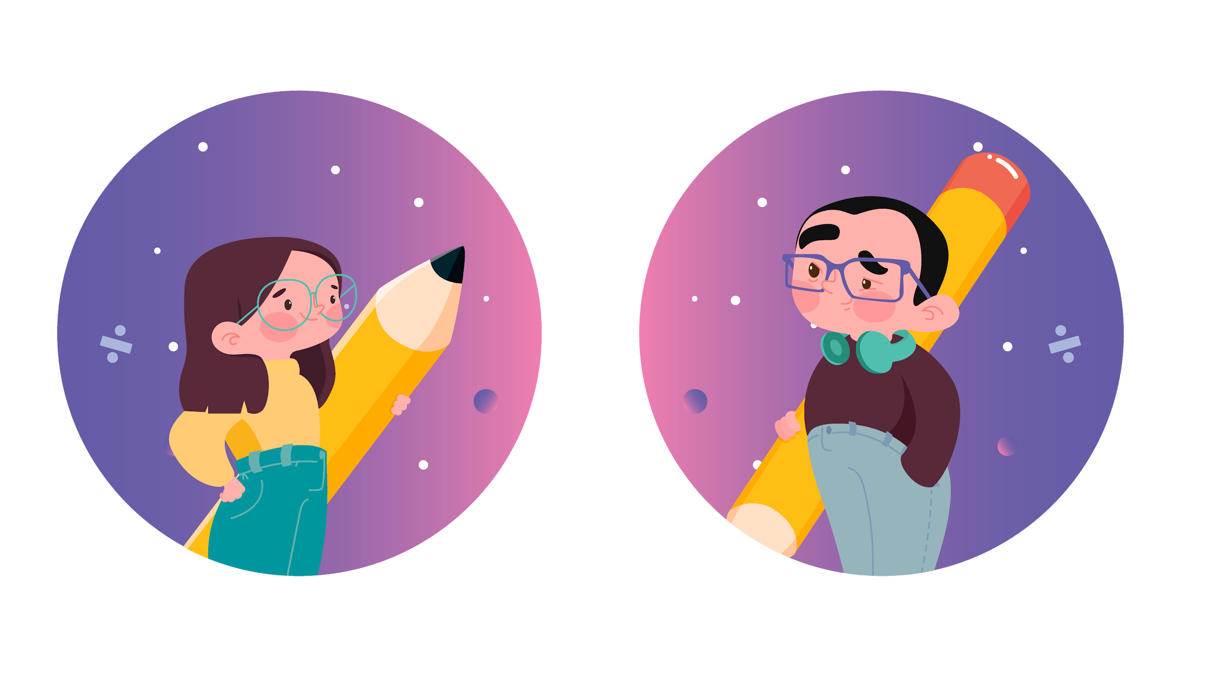
EVALUASI
Jung jarang diakui sebagai penemu konsep ini, teori Jung banyak menyentuh dunia religius. teori Jung masih bersifat konsep. yang banyak membutuhkan hipotesa dan uji eksperimen, pikiran dan konsep Jung yang orisinil dan berani mengungkap isi jiwa manusia.
Konsep Jung mengenal realitis-diri muncul dalam teori dan aplikasi kepribadian dari Horney, Allport, Rogers, Maslow, dll.
Ketertarikan atau keterlibatannya dengan okultisme dan mitologi membuat semakin jauh dari analisis ilmiah.

Slide 40
THANKYOU

Slide 41
TEORI PSIKOANALISIS SOSIAL KAREN HORNEY

Slide 42
Biografi Karen Horney
Karen Horney (dilafalkan “Horn-eye”) lahir dengan nama Karen Denielson di sebuah desa kecil dekat Humberg, Jerman, 15 September 1885 (tahun yang sama ketika Freud belajar hypnosis pada Charcot di Paris).
Di tahun 1906, ketika Horney berusia 21 tahun, ia masuk ke sekolah kedokteran di Freiberg, Jerman. Disana ia bertemo Oskar Horney seorang mahasiswa fakultas ekonomi dari kampus lain. Horney menikah dengan Oskar pada tanggal 31 Oktober 1909 (tahun dimana Freud dan Jung memberikan serangkaian kuliah di Universitas Clark di Amerika Serikat). Pernikahan Horney dengan Oskar ternyata tidak pernah mengalami kebahagiaan. Lalu perselingkuhan dilakukan horney dan mereka sepakat bercerai.
Karen Horney adalah seorang psikolog terkenal dan salah satu pemikir tentang neurosis yang terbaik. Pendekatan psikologis Horney adalah Freudian. Ia menekankan adanya hubungan yang jelas antara neurosis dengan kehidupan sehari-hari yang dijalani penderita neurosis. Horney berpendapat bahwa sebenarnya neurosis adalah cara yang digunakan manusia untuk menjalani hubungan dengan manusia lainnya.

Slide 43
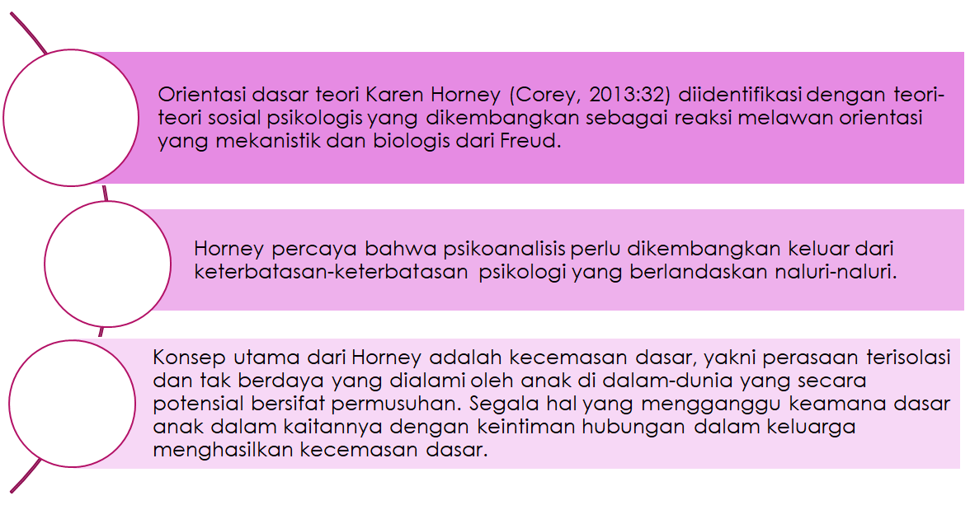
Prinsip-prinsip Teori
Orientasi dasar teori Karen Horney (Corey, 2013:32) diidentifikasi dengan teori-teori sosial psikologis yang dikembangkan sebagai reaksi melawan orientasi yang mekanistik dan biologis dari Freud.
Horney percaya bahwa psikoanalisis perlu dikembangkan keluar dari keterbatasan-keterbatasan psikologi yang berlandaskan naluri-naluri.
Konsep utama dari Horney adalah kecemasan dasar, yakni perasaan terisolasi dan tak berdaya yang dialami oleh anak di dalam-dunia yang secara potensial bersifat permusuhan. Segala hal yang mengganggu keamana dasar anak dalam kaitannya dengan keintiman hubungan dalam keluarga menghasilkan kecemasan dasar.

Slide 44
Teori psikoanalisis menurut Karen Horney
Teori psikoanalisis dari Karen Horney (Horn eye) dibentuk berdasarkan asumsi bahwa kondisi sosial dan kultural, terutama pengalaman-pengalaman masa kanak-kanak, sangat besar pengaruhnya dalam membentuk kepribadian seseorang. Orang yang tidak mendapat kasih sayang yang cukup pada masa kanak-kanak mengembangkan permusuhan dasar (basic hostility) terhadap orang tua mereka. Dan akibatnya mengalami kecemasan dasar.

Slide 45
Pengantar teori psikoanalisis sosial
Konsep dasar
Kecemasan
Dasar dan Permusuhan Dasar,
Kecemasan
dan permusuhan cenderung di repress, atau dikeluarkan dari kesadaran, karena
menunjukkan rasa takut bisa membuka kelemahan diri, dan menunjukkan rasa marah
beresiko dihukum dan kehilangan cinta dan keamanan. Hal tersebut Horney
gambarkan seperti “lingkaran setan”.
2. Dorongan Komplusif: Kebutuhan-
kebutuhan Neurotik & Kecenderungan Neurotik.
3. Konflik Intrapsikis, Kecenderungan neurotik yang timbul dari kecemasan dasar,
berkembang dari hubungan anak dengan orang lain:
a) Diri Rendah (Despised Real Self)
b) Diri Nyata (Real Self)
c) Diri Ideal (Ideal Self) d) Diri Aktual
(Actual Self)
4. Psikologi Feminin, Horney meyakini bahwa kecemasan dasar merupakan penyebab utama
dan kebutuhan pria untuk mengalahkan wanita dan dari keinginan wanita untuk
mempermalukan pria.

Slide 46
Gambaran pemikiran Horney tentang “Lingkaran setan”
semakin marah karena kebutuhannya semakin banyak tidak terpenuhi
perasaan permusuhan semakin kuat
kebutuhan kasih sayang dan cinta semakin kuat
6
7
5
represi semakin kuat untuk mempertahankan kasih sayang yang hanya sedikit
8
4
kecemasan dasar dan permusuhan dasar terus diperkuat kalau lingkaran kecemasan permusuhan represi berlanjut
tegangan kemarahan yang semakin kacau
9
permusuhan dan kemarahan karena diperlakukan buruk
represi permusuhan agar tidak kehilangan cinta dan keaman yang hanya sedikit
2
kurang kehangatan dan cinta orangtua
1
3

Slide 47
Prinsip Kepribadian Karen Horney
Konsep utama Horney adalah kecemasan dasar yang dirumuskan sebagai berikut : “… perasaan yang terdapat pada anak karena terisolasi dan tak berdaya dalam dunia secara potensial bermusuhan. Sejumlah besar faktor yang merugikan dalam lingkungan dapat menyebabkan anak mereka tidak aman, yakni dominasi langsung atau tak langsung. Sikap masa bodoh, tingkah laku eratik, kurang menghargai kebutuhan-kebutuhan pribadi anak, kurang sungguh-sungguh dibimbing, sikap-sikap meremehkan anak, terlalu membanggakan anak atau kurang membanggakannya, kurang adanya kehangatan yang dapat diandalkan, harus berpihak dalam perselisihan antara orang tua, tanggung jawab terlalu banyak atau terlalu sedikit, terlalu dilindungi, terisolasi dan anak-anak lain, ketidak adilan, diskriminasi, janji-janji yang tidak ditepati, suasana bermusuhan dan sebagainya.”

Slide 48
Dorongan Impulsive
10 Kebutuhan Neurotik, yakni kebutuhan yang timbul akibat dari usaha menemukan pemecahan-pemecahan masalah gangguan hubungan antar manusia.
1. Kebutuhan neurotik akan kasih sayang dan penerimaan diri (the neurotic need for affection and approval).
2. Kebutuhan neurotik akan rekan yang kuat (the neurotic need for a powerful patner).
3. Kebutuhan neurotik untuk membatasi hidupnya dalam lingkup yang sempit (the neurotic need to restrict one’s life within narrow borders).
4. Kebutuhan neurotic akan kekuasaan (the neurotic need for power).

Slide 49
LANJUTAN...
5. Kebutuhan neurotik untuk memanfaatkan orang lain (the neurotic need to exploit others).
6. Kebutuhan neurotik akan penghargaan sosial atau gengsi (the neurotic need for social recognition or prestige).
7. Kebutuhan neurotik akan kekaguman pribadi (the neurotic need for personal admiration).
8. Kebutuhan neurotik akan ambisi dan pencapaian diri (the neurotic need for ambition and personal achievement).
9. Kebutuhan neurotik akan kemandirian dan kebebasan (the neurotic need for self sufficiency and independence).
10. Kebutuhan neurotik akan kesempurnaaan dan ketidakmungkinan untuk salah (the neurotic need for perfection and unassailability).

Slide 50
Konflik Intrapsikis
Proses intrapsikis semula berasal dari pengalaman hubungan antar pribadi, yang sudah terjadi menjadi bagian dari sistem keyakinan, proses intrapsikis itu mengembangkan eksistensi dirinya terpisah dari konflik interpersonal.
Ada empat macam konsep diri :
1. Diri rendah ( Despised Real Self )
2. Diri Nyata ( Real Self )
3. Diri Ideal ( Ideal Self )
4. Diri Aktual ( Actual Self )

Slide 51
Mengatasi Konflik
Bergerak menuju orang lain (moving toward people), misal: kebutuhan akan cinta.
Bergerak menjauhi orang lain (moving away from people), misal: kebutuhan independen.
Bergerak melawan orang lain (moving again people), misal: kebutuhan berkuasa.
Perbedaan konflik normal dengan konflik neurotik adalah taraf atau tinggi rendahnya. Setiap orang memakai berbagai cara mempertahankan diri melawan penolakan, permusuhan, dan persaingan dari orang lain.

Slide 52
Psikologi Feminine/Wanita
Bagi Horney, perbedaan psikis antara pria dan wanita bukanlah hasil dari perbedaan anatomi, melainkan hasil dari perbedaan kultur dan harapan sosial terhadap masing-masing dari mereka. Horney (1937) meyakini bahwa kecemasan dasar merupakan penyebab utama dari kebutuhan pria untuk mengalahkan wanita dan dari keinginan wanita untuk mempermalukan pria.
Horney mengakui keberadaan Oedipus complex, ia meyakini bahwa hal ini merupakan akibat dari kondisi-kondisi lingkungan dan bukan akibat dari penyebab biologi. Tetapi, Horney (1967) tidak melihat adanya bukti terjadinya Oedipus complex di seluruh dunia. Ia mengatakan bahwa hal itu hanya ditemukan pada beberapa kasus saja dan merupakan ekspresi neurotik dari kebutuhan akan cinta.
Pada tahun 1994, Bernard J. Paris mempublikasikan sebuah pidato yang Horney berikan di tahun 1935 pada sebuah klub profesional dan pebisnis wanita di mana ia mengungkapkan ide-idenya tentang psikologi feminim. Horney merasa bahwa “tidak terlalu penting untuk mencari jawaban dari pertanyaan tentang perbedaan dibandingkan dengan memahami dan menganalisis signifikansi nyata dari ketertarikan pada ‘sudut pandang’ feminin” (Horney, 1994, hlm. 233).

Slide 53
Implikasi dalam Konseling
2
1
Tugas konselor adalah untuk meyakinkan konseli - konselinya bahwa solusi mereka saat ini lebih condong pada mendukung daripada mengurangi inti masalah dari neurosis, yang mana tugas ini membutuhkan banyak waktu dan kerja keras. Teknik-teknik yang digunakan adalah interpretasi mimpi dan asosiasi bebas.
Tujuan umum dari terapi Horney adalah untuk membantu pasien berkembang perlahan menuju realisasi diri.
2
Lebih spesifik tujuan dari terapinya adalah agar pasien menghilangkan gambaran diri ideal mereka, mengentikan pencarian neurotik akan kemuliaan mereka, dan menguak kebencian diri menjadi penerimaan terhadap diri mereka yang sebenarnya.

Slide 54
Psikoterapi
Teori Horney menggunakan banyak teknik yang sama yang juga digunakan oleh terapis-terapis yang berdasarkan teori Freud, terutama dalam hal interpretasi mimpi dan asosiasi bebas. Horney menganggap mimpi sebagai usaha untuk mengatasi konflik-konflik, tetapi solusi yang diperoleh dapat berupa solusi neurotik maupun solusi yang sehat. Pada teknik kedua, yaitu asosiasi bebas, pasien-pasien diminta untuk mengatakan segala hal yang muncul di pikiran mereka betapapun sepelenya atau memalukannya hal-hal tersebut. (Horney, 1987).
Tujuan umum dari terapi Horney adalah untuk membantu pasien berkembang perlahan menuju realisasi diri. Tujuan spesifik dari terapinya adalah agar pasien menghilangkan gambaran diri ideal mereka, menghentikan pencarian neurotik akan kemuliaan mereka, dan mengubah kebencian diri menjadi penerimaan terhadap diri mereka yang sebenarnya.

Slide 55
Kritik Terhadap Teori
Teori Horney tidak cukup kuat untuk mengembangkan penelitian dan untuk memenuhi kriteria falsifiability. spekulasi dari teori ini tidak dapat menghasilkan hipotesis yang bisa diteliti dan oleh karena itu teori tersebut kurang dalam hal verifiability. teori horney diangggap lebih berhasil dalam fungsinya sebagai panduan pemecahan masalah. konsep konsep dan idenya jelas, konsisten dan tidak ambigu. kontribusinya tidak orisinil. tidak menjelaskan bagaimana pribadi yang sehat itu.

Slide 56
Teori Interpersonal Sullivan

Slide 57
Teori Interpersonal Sullivan
1
Gambaran Umum

Slide 58
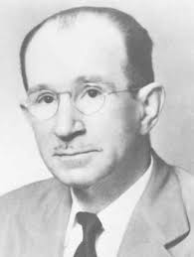
Harry Stack Sullivan adalah orang pertama kelahiran Amerika Serikat yang mengembangkan teori kepribadian. Menurutnya kepribadian adalah pola yang relatif menetap dari situasi-situasi antar pribadi yang berulang, yang menjadi ciri kehidupan manusia.

Slide 59
Kepribadian itu konstruk hipotesis yang hanya dapat diamati dalam konteks tingkahlaku interpersonal. Sepanjang hayat setiap orang bergerak dalam lingkungan sosial, sejak bayi sudah terlibat dalam interaksi dengan orang lain. Bahkan ketika orang sendirianpun, orang lain muncul dalam fikiran, perasaan dan fantasinya.

Slide 60
Dengan begitu dapat di simpulkan bahwa konsep kepribadian di dalam teori sullivan yaitu bahwa kepribadian seseorang di pengaruhi oleh kehidupan sosial.

Slide 61
Struktur Kepribadian
Dinamisme
Personifikasi
Sistem Self
Proses Kognitif
1
2
3
4

Slide 62
Proses Kognitif
Ada 3 level Kognisi: protaksis, parataksis, sintaksis.
Protaksis : Rangkaian pengalaman paling awal dan primitive seorang bayi.
Parataksis, rangkaian pengalaman bayi mulai mengenali persamaan dan perbedaan peristiwa dan bayi mlai mengembangan cara berfirik melihat hubungan sebab – akibat.
Sintaksis, rangkaian pengalaman yang menghasilkan hubungan berfikir logic dan realistic menggunakan lambing-lambang yang di terima.

Slide 63
Dinamika Kepribadian
Tegangan : Potensi untuk bertingkah laku yang di sadari atau tidak disadari.
Sumber tegangan;
Kebutuhan, ketegangan yang muncul akibat ketidak seimbangan biologis antara seseorang dengan lingkungan.
- Kebutuhan Umum
- Kebutuhan Zonal

Slide 64
Anxiety : Ketegangan yang bertentangan akan kebutuhan dan bertentangan dengan tindakan yang membuat nyaman.
Kecemasan di transfer dari orangtua ke bayi melalui proses empati
Kecemasan juga memilik efek merusak pada orang dewasa dan sebagai penggangu utama yang menghambat hubungan interpersonal.
Kecemasan menghasilkan perilaku: mencegah manusia untuk belajar dari kesalahannya sendiri dan memastikan akan belajar dari pengalaman mereka.

Slide 65
Transformasi energy : Tegangan yang di ubah menjadi tingkah laku.
Terbuka
Tertutup

Slide 66
Perkembangan Kepribadian

Slide 67
Tahap-tahap perkembangan kepribadian:
Bayi (Infancy) 0-18 Bulan
Proses interpersonal kelembutan kasih sayang seorang ibu.
Pembelajaran penting ibu yang baik atau ibu yang buruk, saya yang baik atau saya yang buruk dengan 3 image yang sesuai pengalaman bayi dengan nipple:
Puting bagus (good nipple), putting yang lembut penuh kasih sayang dan menjanjikan kepuasan fisik (bisa terjadi good nipple tidak memuaskan karenadiberikan kepada bayi yang tidak lapar)
Bukan puting (not nipple) atau putting yang salah karena tidak mengeluarkan airsusu, bahkan merupakan tanda penolakan dan isyarat mencari putting yang lain.
Puting buruk (bad nipple) putting dari ibu yang cemas, tidak member kasih sayang dan kepuasan fisik

Slide 68
Masa Kanak-Kanak (Childhood) 1,2-4 Tahun
Kemampuan bermain peran melalui model signifikan.
Dramatisasi
Bergaya sibuk
Transformasi jahat
Sublimasi tak sadar
Proses interpersonal perlindungan akan rasa aman melalui teman sebaya
Pembelajaran menguasi Bahasa, toilet training, kebiasaan makan

Slide 69
Remaja Awal (Juvenile) 4-10 Tahun
Belajar berhubungan social (kompromi,kompetisi,kerja sama)
•Tunduk pada tokoh otoritas diluar keluarga
•Munculnya konsep orientasi hidup
•Perkembangan negative pada tahap ini
Stereotip : penilaian terhadap seseorang hanya berdasarkan persepsi terhadap kelompok di mana orang tersebut dapat dikategorikan
Pengasingan/ostrasisme : dikeluarkan atau diasingkan dari kelompok sebaya karena perbedaan sifat individu dengan kelompok
Penghinaaan/disparajemen meremehkan orang lain

Slide 70
Preadolesen 8/10-12 Tahun
Kebutuhan akan hubungan yang akrab dengan kawan sejenis, sahabat yang dapat dipercaya dan dapat bekerjasama dalam melaksanakan tugas – tugas dan memecahkan masalah-masalah hidup.
Pembelajaran penting untuk memahami dan rasa hormat dari kelompok teman.
Adolesen Awal
Is Perubahan fisisik pubertas dan titik balik dalam perkembangan kepribadian
Keseimbangan keamanan, keintiman, kepuasan seksual
- kepuasan seksual X keamanan
- keintiman X keamanan
- Keintiman X kepuasaan seksual .
Adolesen Akhir
Mengenal tentang kepuasaan dan tanggung jawab dari kehidupan social dan berwarganegara.
Menangani masalah interpersonal.
Pemantapan hubungan cinta dengan satu pasangan.

Slide 71
Kemasakan (Maturity)
Sudah belajar memuaskan kebutuhan – kebutuhan penting
Bekerja sama dan berkompetisi dengan orang lain
Mempertahankan hubungan dengan orang lain yang memeberikan kepuasaan intimasi dan seksual
Berfungsi didalam lingkup bermasyarakat

Slide 72
Gangguan Mental
Gangguan mental berasal dari cacat hubungan interpersonal yang hanya dipahami melalui referensi lingkungan sosial orang itu. Kekurangan yang ada pada penderita juga dapat ditermukan pada orang normal hanya saja dalam kadar yang rendah.
Skizofrenia dibedakan menjadi 2
• Skizofrenia yang menunjukkan simptom organik
• Skizofrenia yang akar masalahnya faktor sosial

Slide 73
Psikoterapi
Umumnya terapi model Sullivan mula-mula berusaha untuk mengungkap kesulitan klien dalam berhubungan dengan orang lain, dan berusaha untuk mengganti motivasi disjungtif (berpisah) dengan motivasi konjungtif (bergabung). Motivasi konjungtif menyatakan kepribadian dan membuat klien bisa memuaskan kebutuhan dan meningkatkan perasaan amannya. Sullivan membagi interview dalam empat tahapan; pembukaan (formal inception), pengamatan (reconnaissance), pertanyaan detail (detailed inquiry), dan pemberhentian (termination).

Slide 74
Kritik Terhadap Sullivan
Teori Sullivan tidak dikembangkan berdasarkan data keras, dan tidak banyak pakar yang mencoba meneliti memakai kerangka teori ini. Padahal sesungguhnya teori ini mempunyai peluang yang luas untuk diuji karena konsep-konsepnya nanyak yang bersifat teramati, dan hanya sedikit yang mengupas dunia batin yang abstrak. Hal ini mungkin disebabkan oleh organisasi penulisan yang kurang naik, dan seting Sullivan yang lebih dekat dengan psikiatri daripada seting akademisi universitas.

Slide 75
Thanks!

